Slide 1
Entwicklung und Evaluation eines auf künstliche
Intelligenz gestützten Systems zur Betriebslenkung
von Linienbussen im Störungsfall
Master-Kolloquium

Slide 2
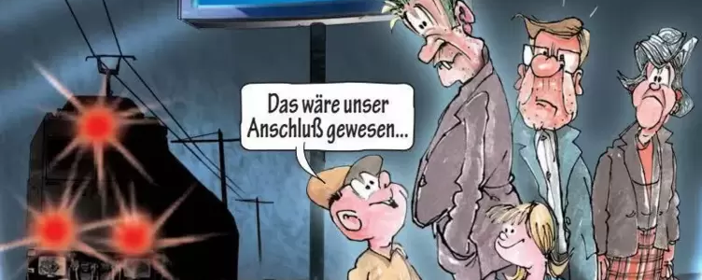
Alltag von Fahrgästen im ÖPNV …
Quelle: Ritter / Rheinpfalz

Slide 3
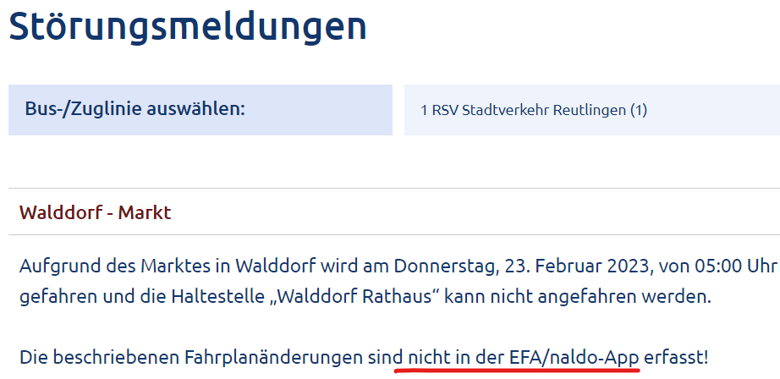
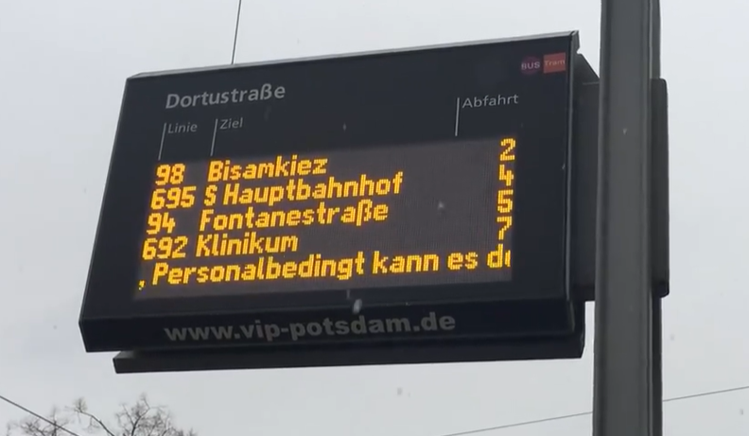
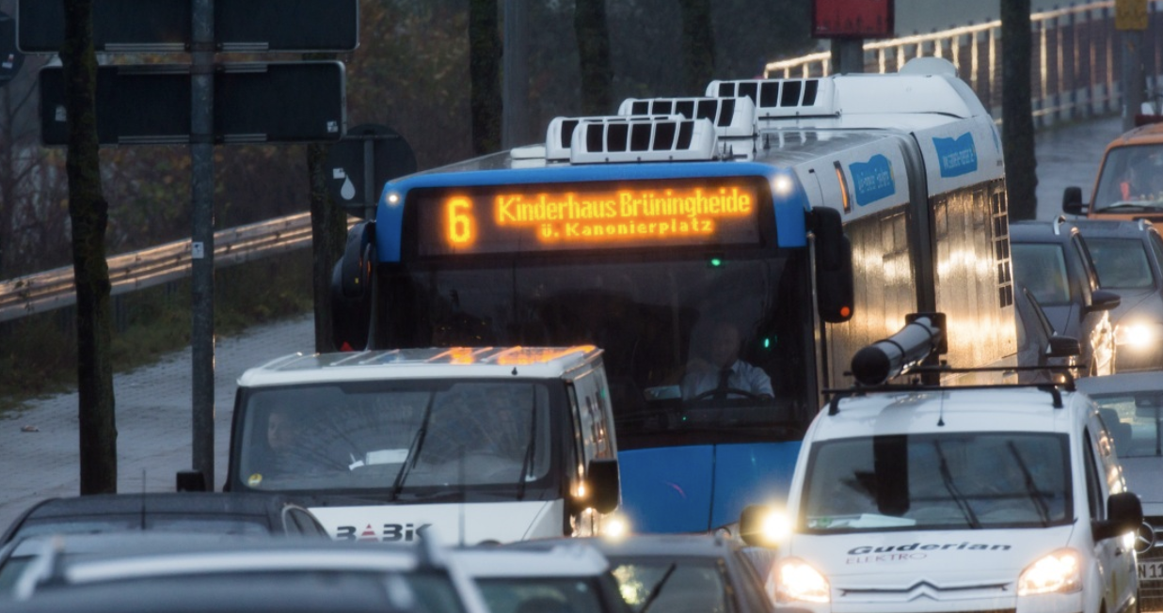
… Ursachen?
Personalbedingte Fahrtausfälle
Verspätung durch Verkehrsaufkommen, Witterung oder ÖPNV-Betrieb
Ungeplante Umleitung durch Unfall, Streckensperrung oder Bauarbeiten

Slide 4
… Ursachen?
Personalbedingte Fahrtausfälle
Verspätung durch Verkehrsaufkommen, Witterung oder ÖPNV-Betrieb
Ungeplante Umleitung durch Unfall, Streckensperrung oder Bauarbeiten

Slide 5
Gliederung
Zielsetzung
Künstliche Intelligenz im ÖPNV
Verschiedene MachineLearning-Verfahren
Bestärkendes Lernen in der Anwendung
Konzeption eines Prototyps
Evaluation und Ergebnisse
Diskussion

Slide 6

Zielsetzung
Ziel ist ein Grundkonzept für ein ITCS, welches im Störungsfall selbstständig Umleitungen anordnen kann und im Optimalfall aus der Vergangenheit lernt
Welche Daten werden für das Training benötigt?
Welche Strategien eignen sich für die automatische Anordnung von Umleitungen in einem ITCS?
Bietet ein solches System Potenzial für einen zeitnahen Praxiseinsatz?

Slide 7
Künstliche Intelligenz im ÖPNV
Verwandte Arbeiten
Aktuell Forschungsprojekt KARL
KI-Forschung mit Schwerpunkt Arbeit und Lernen
Teilbereich: KI-Assistent für Leitstellenpersonal
Forschungsprojekt U-THREAT
Resilienz von U-Bahnsystemen bei externen Einflüssen (Brände, Überschwemmungen, …)
Aufrechterhaltung des Betriebes durch Zugriff auf Wissen aus der Vergangenheit
Routing um Kriminalitätshotspots (Levy et al.)
KI trainiert optimale Routen zur Umgehung von Kriminalitätshotspots

Slide 8
Verschiedene MachineLearning-Verfahren
Sebastian Knopf (68390)

Slide 9
Verschiedene MachineLearning-Verfahren
Bestärkendes Lernen
Arbeitet ohne Trainingsdatensatz
Kein gesondertes Modell erforderlich
Agent durchläuft verschiedene Zustände innerhalb einer Umgebung
Für jeden Zustandsübergang erhält der Agent einen Gewinn
Unterwegs gilt es einen möglichst hohen Gewinn zu erhalten
Abbruchkriterium: Zeit oder definierter Zielzustand
Trial-and-Error Verfahren mit mehreren Episoden
Training findet in einer Simulationsumgebung statt
Ausreichende Anzahl an Episoden führt zu sichererem Verhalten
Kombinationen mit verschiedenen ML-Ansätzen (KNN, …) bekannt

Slide 10
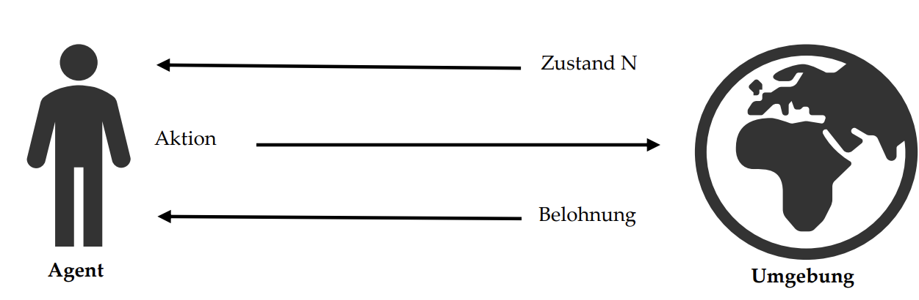
Verschiedene MachineLearning-Verfahren
Bestärkendes Lernen
Quelle: in Anlehnung an Schmitz, 2017
>>> Gut geeignet, wenn keine gelabelten Daten vorliegen
Es wird nur eine Simulationsumgebung mit ihren wichtigsten Rahmenbedingungen benötigt
>>> Ausgehend von einem bestimmten Systemzustand kann stets die optimale Aktion gewählt werden
Systemzustand: Streckensperrung / Aktion: Dispositionsmaßnahme
Notes:
Wiederholden: Darstellung des RL als Grafik
Bei privaten Busunternehmen ist weder zeitlich noch fachlich Möglich, Daten entsprechend aufzubereiten
Wohl bekannt sind aber Wendezeiten, Fahrzeiten, typische Strecken, …
Überleitung zur praktischen Umsetzung

Slide 11
Verschiedene MachineLearning-Verfahren
Gewählte ML-Verfahren im Vergleich
Q-Learning
Off-Policy-Algorithmus
Training in ε-Greedystrategie
Betrieb in Greedystrategie
Keine Exploration nach dem Training
Werte in Q-Tabelle oder durch Funktions-Approximation
(Expected-) SARSA
On-Policy-Algorithmus
Training und Betrieb in derselben Strategiefunktion
Exploration vor und nach dem Training gleich
Werte in Q-Tabelle oder durch Funktions-Approximation
Expected SARSA: Priorisiert bestimmte, wahrscheinlich gewinnbringendere Aktionen aus Erfahrung

Slide 12
Bestärkendes Lernen in der Anwendung
Umgebung: Streckennetz für eine Linie oder eine Fahrt
Simulationsumgebung: Betrieblich wichtige Eigenschaften
Dient zur Bewertung von Zustandsübergängen
Berücksichtigt bei der Bewertung
Zusätzlicher Weg-/Zeitbedarf
Anzahl ausgelassener Haltestellen
Wird eine gesperrter Abschnitt umfahren oder nicht?
Agent: Fahrzeug auf einer Linie oder Fahrt
Zustand: Wird ausgedrückt durch
Streckenzustand (gefahrbar/gesperrt)
Fahrtzustand (betroffen/nicht betroffen)

Slide 13
Bestärkendes Lernen in der Anwendung
Die nε-Greedystrategie
Klassische Greedystrategie
Es wird stets jenes Element mit der höchsten Bewertung gewählt
Klassische ε-Greedystrategie
Mit einer Wahrscheinlichkeit von ε wird jenes Element mit der höchsten Bewertung gewählt
Mit einer Wahrscheinlichkeit von (1 – ε) wird ein beliebiges anderes Element gewählt
Experiment nε-Greedystrategie
Mit einer Wahrscheinlichkeit von ε wird jenes Element mit der höchsten Bewertung gewählt
Mit einer Wahrscheinlichkeit von (1 – ε) wird eines der n nächstbesten Element gewählt

Slide 14
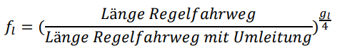
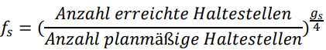
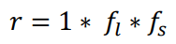
Bestärkendes Lernen in der Anwendung
Bewertungsfunktion
Liefert Werte im Intervall [-1; 1]
Das Fahrzeug ist nicht von einer Störung betroffen
Es wird keine Umleitung gewählt >>> Bewertung = 1
Es wird eine Umleitung gewählt >>> Bewertung = -1
Das Fahrzeug ist von einer Störung betroffen
Es wird keine Umleitung gewählt >>> Bewertung = -1
Es wird eine Umleitung gewählt
Kriterium 1: Fahrweglänge und Zeitbedarf
Kriterium 2: Anzahl ausgelassener Haltestellen
Gesamtbewertung

Slide 15
Konzeption eines Prototyps
Sebastian Knopf (68390)

Slide 16
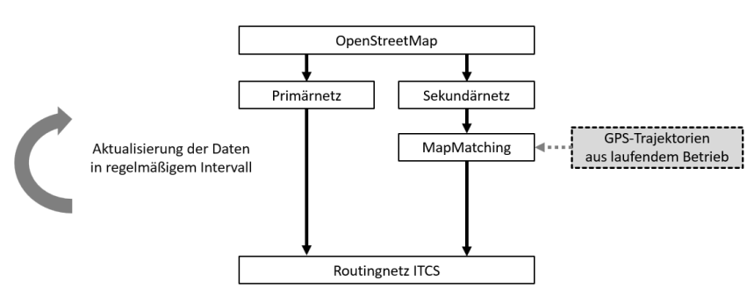
Konzeption eines Prototyps
Verfügbare Datenquellen
Kartendaten und Routing
OpenStreetMap als Hauptdatenquelle
Mehrstufige Ableitung eines für Busse geeigneten Netzes

Slide 17
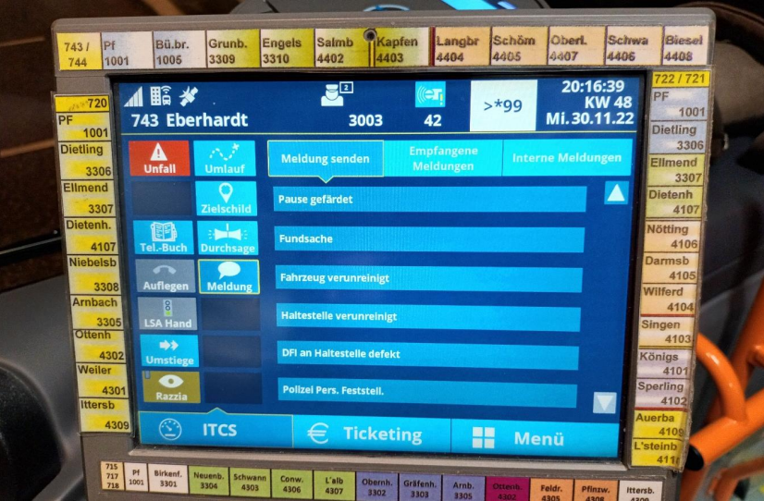
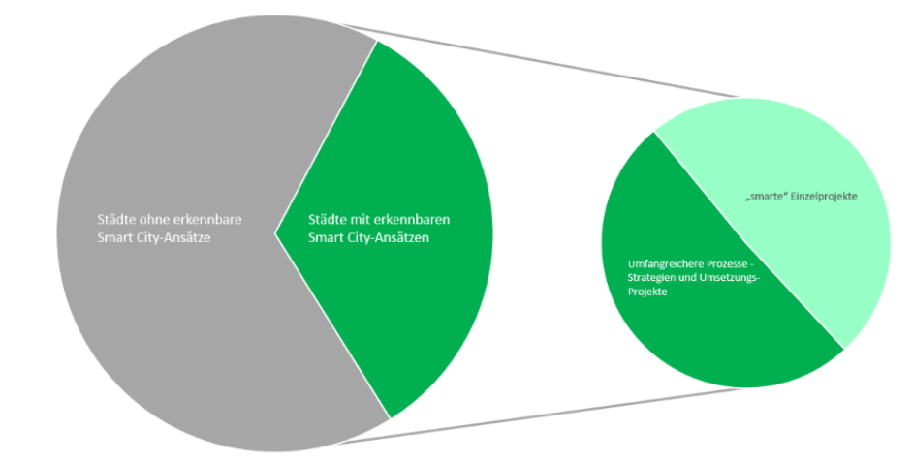
Konzeption eines Prototyps
Verfügbare Datenquellen
Störungsmeldungen
Meldungen aus dem ITCS
SmartCity (wenn verfügbar und zuverlässig)

Slide 18
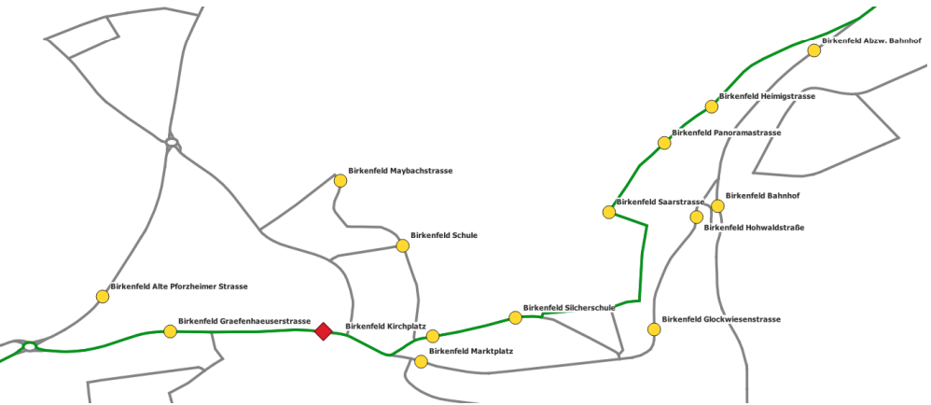
Konzeption eines Prototyps
Beispiel-Szenarien
Vorortszenario

Slide 19
Evaluation und Ergebnisse
Sebastian Knopf (68390)

Slide 20
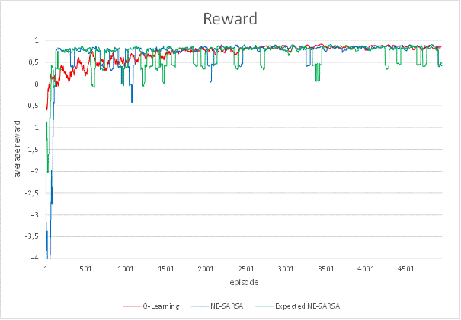
Evaluation und Ergebnisse
Vergleich der gewählten ML-Algorithmen
Q-Learning
Langsamer
Sinkende Exploration durch fallendes ε
SARSA und Expected SARSA
Mit konstanter nε-Greedystrategie
Schneller
Höhere Exploration

Slide 21
Evaluation und Ergebnisse
Einfluss der nε-Greedystrategie
Exploration findet generell statt
Einbrüche des Gewinns deutlich kleiner
Gesamtschaden in produktivem ITCS überschaubar

Slide 22
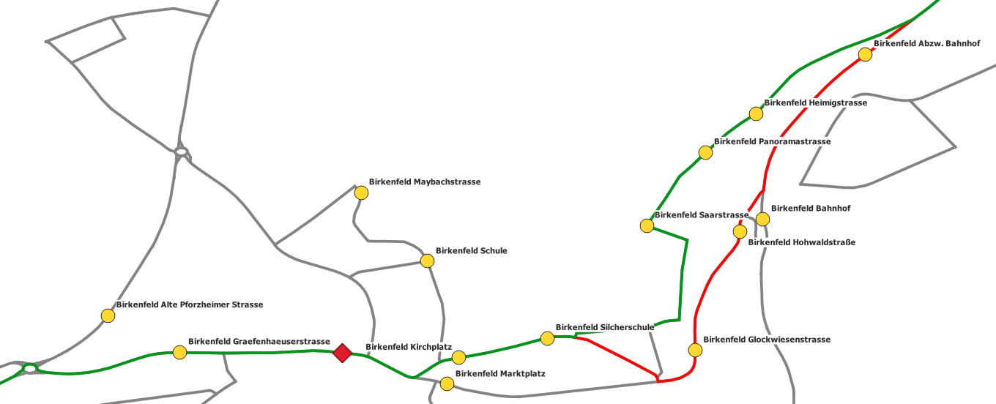
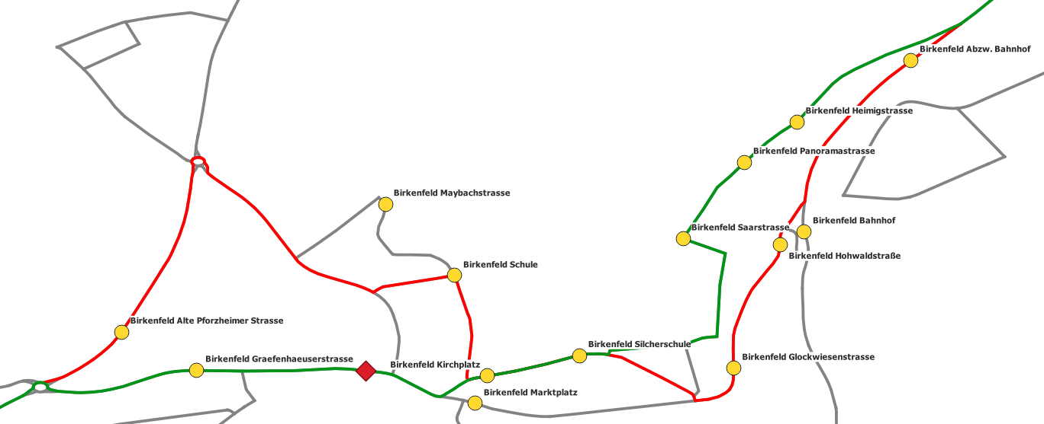
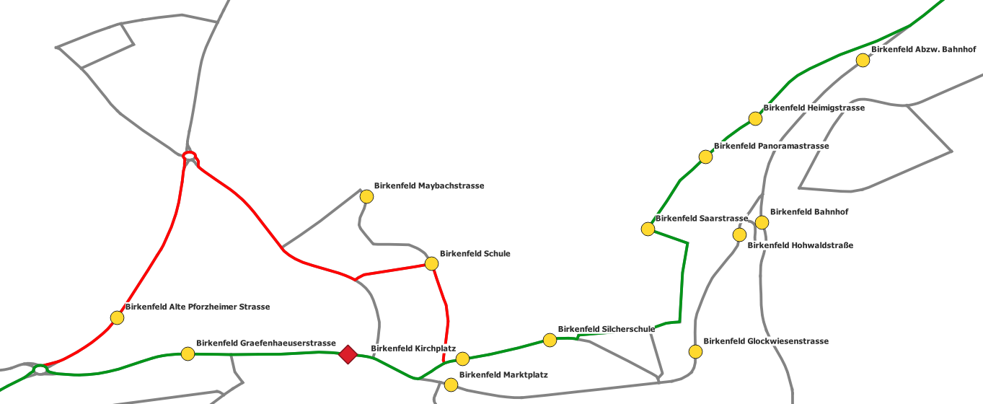
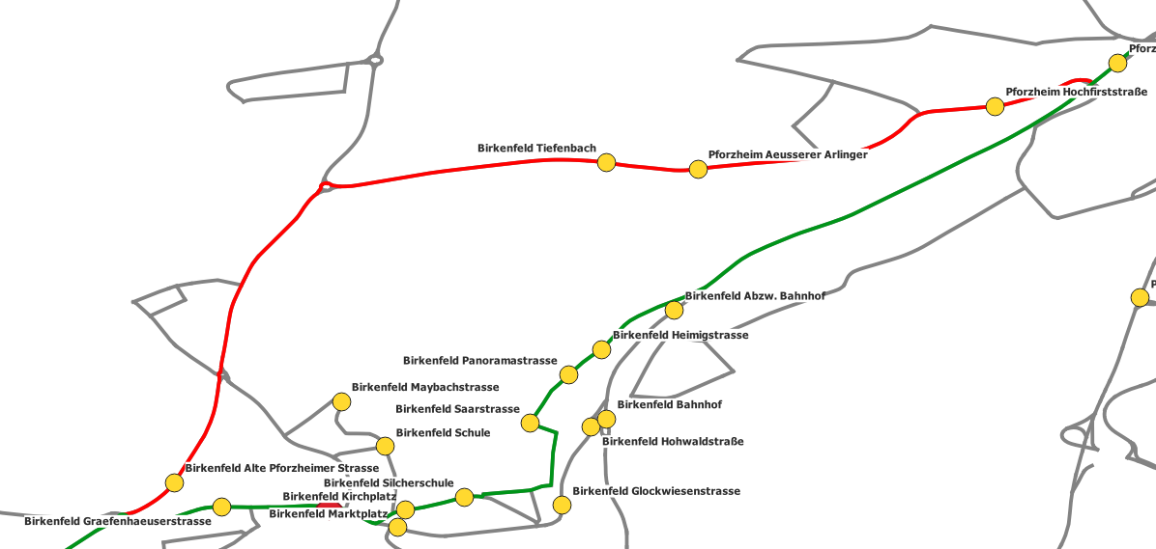
Evaluation und Ergebnisse
Auszug aus Aktionsbewertungen am Beispiel des Vorortszenarios

Slide 23
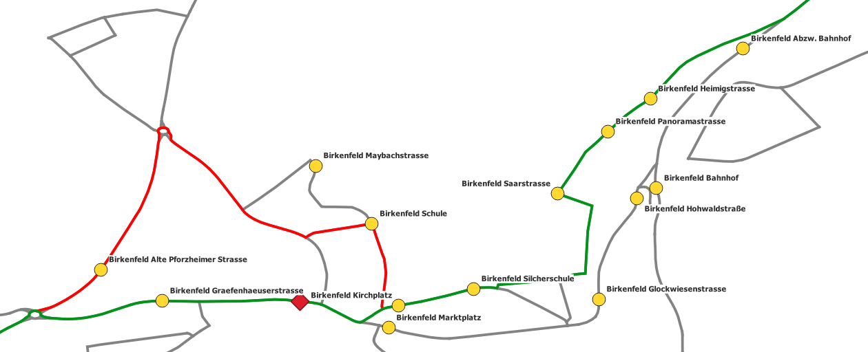
Evaluation und Ergebnisse
Auszug aus Aktionsbewertungen am Beispiel des Vorortszenarios

Slide 24
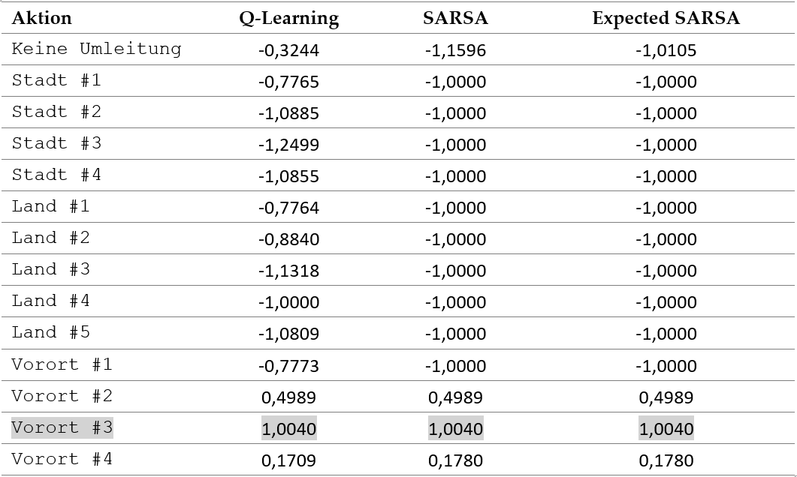
Evaluation und Ergebnisse
Auszug aus Aktionsbewertungen am Beispiel des Vorortszenarios

Slide 25
Evaluation und Ergebnisse
Zusammenfassung und Fazit
Umsetzung komplett mit bestehenden / einfach zu beschaffenden Daten möglich
Beste Ergebnisse mit SARSA und nε-Greedystrategie
Alternativ Q-Learning, allerdings ohne fortlaufende Exploration
Umsetzung nach derzeitigem Stand möglich
ITCS muss vorhanden sein
Daten müssen aufgezeichnet werden
Weiterer Forschungsbedarf
Einbettung in ein produktives Gesamtsystem
SmartCity als Quelle für Störungsmeldungen
Berücksichtigung von Teilsperrungen
Berücksichtigung von mehreren Sperrungen pro Fahrweg

Slide 26
Offene Fragen … ?
Sebastian Knopf (68390)

